Slide 1
변동을 먼저 잡는
가상공장
1차 프로젝트 기획 발표 · 2026.10.16
로봇 관절 감속기 조립·검사 자동화 라인
KFKA
Team KAFKA
Notes:
안녕하세요, Team KAFKA입니다. 저희는 로봇 관절 액추에이터의 핵심 부품인 감속기의 조립·검사 공정을 자동화 라인 가상공장으로 구현합니다. 발표의 핵심 한 줄은 "변동을 먼저 잡는 가상공장"입니다.

Slide 2
팀명 KAFKA의 의미
01 · 팀 소개
K
A
F
K
A
Kinetic
Automation
Factory
Knowledge
Architecture
로봇의 움직임과 공정의 동작
로봇을 활용한 생산 자동화
가상공장 및 생산 시스템
제조공정에 대한 지식과 이해
공정·설비·로봇을 하나로 구성하는 설계
"제조공정에 대한 지식을 바탕으로 로봇과 자동화를 연결하여
하나의 가상공장으로 구현하는 사람들"
KAFKA · 1차 기획 발표 · 필수 1 · 02
Notes:
KAFKA는 다섯 단어의 첫 글자입니다. 로봇의 움직임(Kinetic), 자동화(Automation), 가상공장(Factory), 제조공정 지식(Knowledge), 그리고 이 모두를 하나로 묶는 설계(Architecture)입니다.

Slide 3
팀 구성과 담당 역할
01 · 팀 소개
팀장 · 총괄
모델링
레이아웃
위상경
이경준
박정호
일정·방향 총괄, 볼트 체결 해석 시나리오
하우징·감속기·케이스 부품 모델링
컨베이어 라인 배치, 공정·설비 레이아웃
시뮬레이션
문서
DATA
김민서
김석현
원정빈
해석 기획(SIMULIA), 공정 시뮬레이션(DELMIA)
회의록, 발표 자료 통합
자료조사, 클라우드 데이터 관리
KAFKA · 1차 기획 발표 · 필수 2 · 03
Notes:
6명이 다섯 역할을 나눴습니다. 문서와 DATA는 두 명이 나눠 맡습니다. (각자 담당 산출물 문구는 본인 확인 후 수정)

Slide 4
왜 로봇 관절 액추에이터인가
02 · 주제 선정 · 산업군: 로봇
30~50%
2027~28
정책
휴머노이드의 핵심 부품
양산으로 넘어가는 시점
국가 사업과 맞닿음
모터·감속기·제어기·센서를 묶은 관절. 휴머노이드 제조 원가의 30~50%를 차지
삼현 창원 2공장 액추에이터 생산체계 구축(목표 2027.4), 현대차그룹 미국 액추에이터 연 35만 개 생산 계획(2028)
제조AI 2030 전략(휴머노이드 현장 실증), 첨단제조로봇 실증사업의 '로봇공정모델'
출처: Korea JoongAng Daily · 디지털데일리(2026.7.8) · 뉴시스(2026.5.19) · 뉴스핌(2026.6.29) · 로봇신문 · 필수 3 · 04
Notes:
액추에이터는 로봇의 근육입니다. 휴머노이드 원가의 30~50%를 차지하고, 국내외 업체가 2027~2028년 양산을 목표로 생산 라인을 짓고 있습니다. 정부의 제조AI 전략, 첨단제조로봇 실증사업과도 연결됩니다.

Slide 5
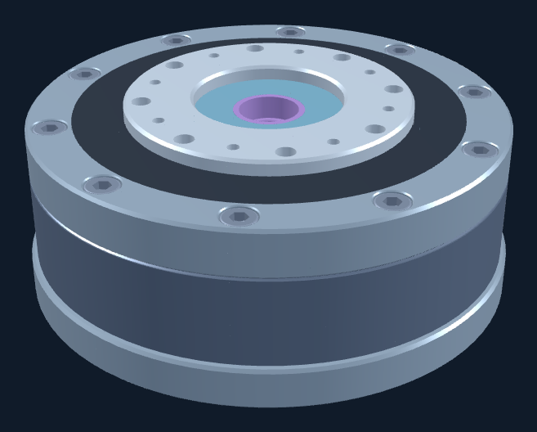
제품 정의 — BSR080 사이클로이드 감속기
02 · 제조 아이템 · 액추에이터의 핵심 부품
대상
관절 감속기 단품 (조립·검사까지)
모델 (R6)
외형 Ø82 × 36.5 mm · 50부품 · 50솔리드
구성
외치기어 2장(역위상) · 출력핀·부시 각 8개 · 볼트 20개
감속비
50 : 1 가정 (외치 50 / 내치 51)
BSR080 R6 · 조립 완료
외형·장착부 = 제조사 공개 STEP · 내부 치수·치형 = 검토용 재구성 · 감속비는 영상에서 미확인 · 필수 3 · 05
Notes:
제품은 로봇 관절 액추에이터의 핵심 부품인 사이클로이드 감속기, 본시스템즈 BSR080입니다. 이번 1차 프로젝트에서는 감속기 단품의 조립과 검사까지를 다룹니다. 외형과 장착부는 제조사가 공개한 STEP 그대로이고, 내부는 조립 영상을 보고 재구성했습니다. 외치기어가 두 장이고 서로 반대 방향으로 편심되어 있는 것이 이전 모델과 달라진 점입니다.

Slide 6
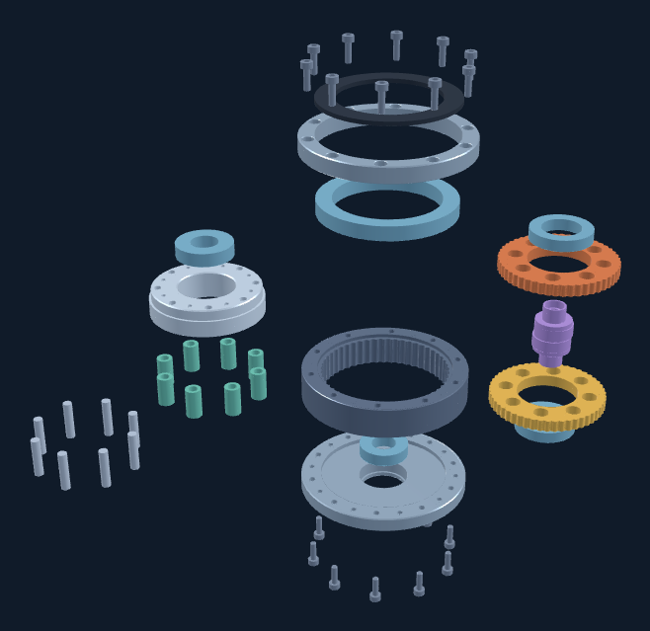
감속기 50개 부품, 여덟 묶음
02 · 감속기 3D 모델
부품 묶음 | 개수
입력·출력 커버, 일체형 내치기어 하우징 | 3
외치기어 A · B | 2
입력축 (역위상 편심 저널 2개) | 1
출력 플랜지 · 출력핀 | 9
출력 부시 | 8
베어링 (단순 링) | 5
오일실 (추정) | 2
커버 볼트 (앞·뒤 각 10) | 20
이 모델이 9단계 공정과 해석 ①(베어링 압입)의 입력입니다.
전체 분해 · 노랑·주황 = 외치기어 A·B, 보라 = 입력축
팀 R6 3D 뷰어(BSR080_Video_Assembly_R6_50_Parts.step) 캡처 · 분해 간격은 식별용 · 필수 3 · 06
Notes:
저희 감속기 3D 모델 R6입니다. 부품 50개가 여덟 묶음으로 나뉩니다. 노란색과 주황색이 외치기어 두 장, 보라색이 편심 저널이 두 개 있는 입력축입니다. 출력핀과 부시가 각각 여덟 개, 볼트는 앞뒤로 열 개씩입니다.

Slide 7
무엇이 확인된 값이고, 무엇이 추정인가
02 · 제품 구조
부품 | 역할 | 근거
커버 · 하우징 외형 | 장착면, 볼트 위치 | 제조사 공개 STEP
일체형 내치기어 | 핀 없는 하우징 겸 내치기어 | 51치 가정 (치형 재구성)
외치기어 A · B | 역위상으로 맞물려 하중 상쇄 | 영상 확인 · 치형 50치 가정
입력축 | 편심 0.4 mm 저널 2개 | 키 보어 원본 · 저널 가정
출력 플랜지 · 핀 · 부시 | 기어 회전을 출력으로 전달 | 영상 확인 · 치수 추정
베어링 5 · 오일실 2 | 축 지지, 윤활 밀봉 | 위치 추정 · 단순 링
볼트 20 | 입력·출력 커버 체결 | 제조사 공개 STEP
이 모델만으로 실제 제품의 강도·수명·접촉압은 검증할 수 없음 · 해석은 경향 비교용 · 필수 3 · 07
Notes:
모델의 어디까지가 확인된 값인지 구분해 두었습니다. 외형과 볼트는 제조사 공개 CAD 그대로이고, 기어 두 장과 출력핀·부시 구성은 조립 영상으로 확인했습니다. 치형, 베어링 규격, 실은 검토용으로 재구성한 값이라, 해석 결과는 절대값이 아니라 조건 간 비교로 씁니다.

Slide 8
자동화가 막히는 곳은
'변동'이다
핵심 메시지
공차·마찰·정렬이 조금만 달라져도 결과가 갈린다.
우리는 그 변동을 가상공장에서 먼저 잡는다.
Notes:
업계는 공정의 대부분을 자동화하려 하지만, 마지막에 남는 구간은 변동과 판단의 영역입니다. 같은 토크, 같은 압입력이어도 조건이 조금 달라지면 합격과 불합격이 갈립니다. 저희는 이 변동을 해석과 시뮬레이션으로 미리 잡는 가상공장을 만듭니다.

Slide 9
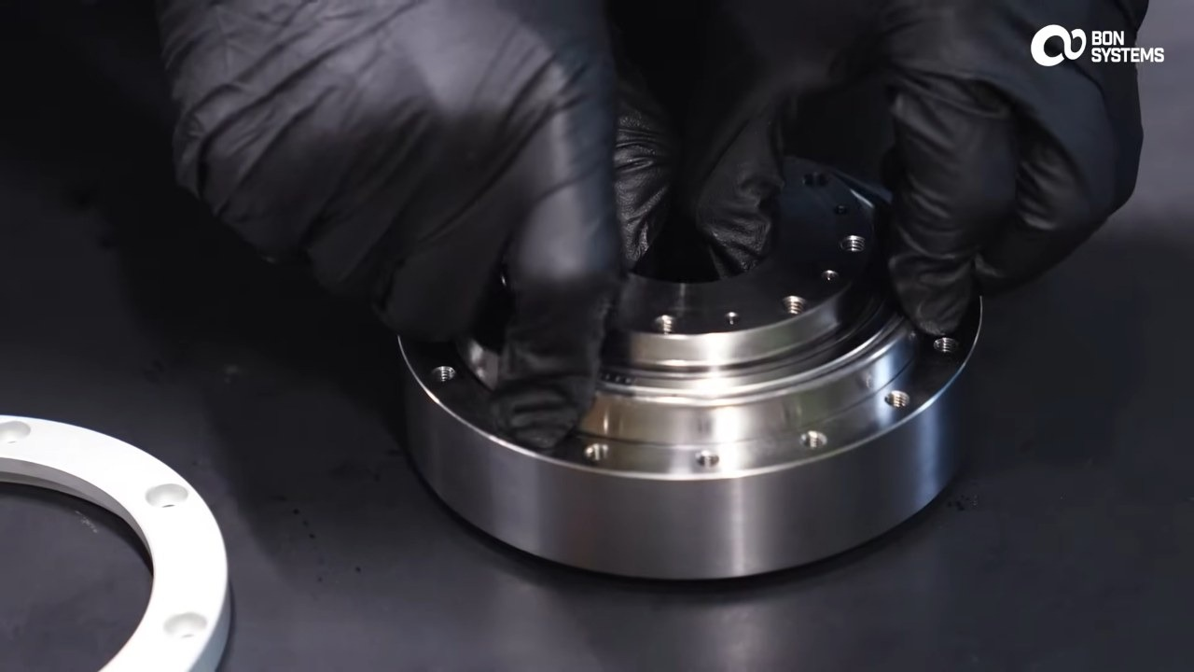
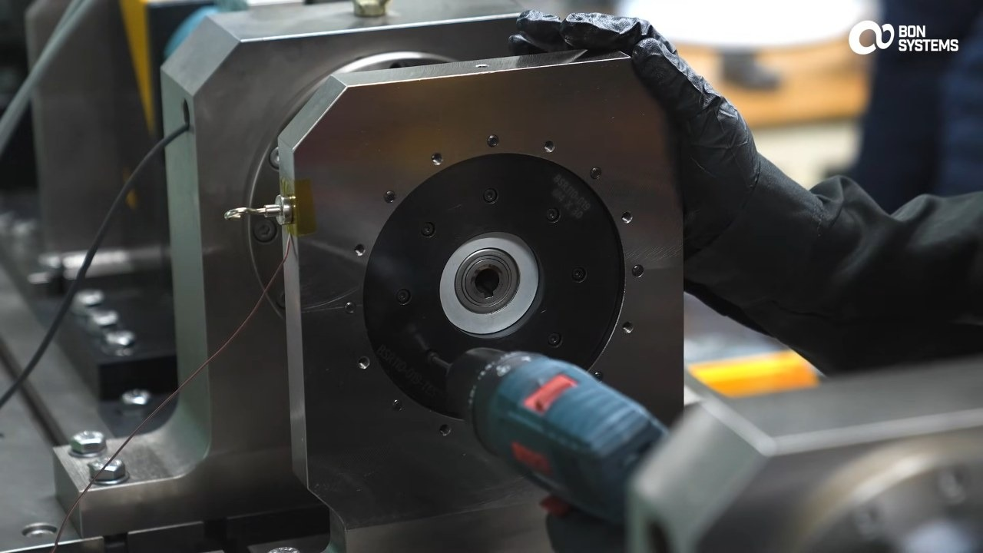
지금은 수작업, 자동 라인은 올해 등장
03 · 현재 제작 방식
삼현 (창원, 2026.7)
휴머노이드 액추에이터 시장은 아직 소량 수작업에 가깝다고 진단. 자동차 부품의 자동화 생산을 적용할 계획
Eyou (상하이, 2026.1)
과거 엔지니어 수작업 조립·디버깅 → 조립·캘리브레이션·시험 통합 자동 라인. 70초당 1개, 불량 목표 100 PPM
포산 휴머노이드 라인 (2026.4)
핵심 공정 92% 자동화. 비전 가이드·힘 제어 조립, 정밀 전동 부품 조립 오차 0.02 mm 이내
위: 손 조립 · 아래: 시험 지그 체결 (본시스템즈 영상)
출처: 디지털데일리 · 푸둥신구 · Gasgoo · China Daily · 사진: 본시스템즈 유튜브 영상 캡처 · 필수 4 · 09
Notes:
국내 업체는 휴머노이드 액추에이터 생산이 아직 수작업에 가깝다고 봅니다. 중국 업체도 원래는 엔지니어가 손으로 조립하고 디버깅했고, 올해 들어서야 조립부터 캘리브레이션, 시험까지 묶은 자동 라인이 나왔습니다. 이 전환점이 저희 주제의 배경입니다. 오른쪽 사진은 국내 감속기 업체의 조립 영상인데, 부품 조립도, 시험 지그 체결도 사람 손으로 하고 있습니다.

Slide 10
수작업 조립에서는 판단이 사람에게 남는다
03 · 현행 공정의 한계
구간 | 사람이 판단하는 것 | 놓치기 쉬운 불량
정렬 | 부품이 곧게 놓였는지 | 기울어진 채 삽입 → 압입 불량
압입 | 끝까지 들어갔는지 | 덜 들어감 · 지나치게 들어감
체결 | 토크가 찼는지 | 볼트 들뜸 · 나사산 손상
예외 | 불량을 어디로 보낼지 | 정의되지 않은 흐름 → 다음 공정으로 넘어감
자동화의 핵심은 결과 한 점이 아니라 과정 전체를 곡선으로 판정하는 것
팀 공정 자료 정리(10/7) 기준 · 필수 4 · 10
Notes:
수작업 조립에서는 정렬, 압입 깊이, 체결 상태, 불량 처리를 사람이 판단합니다. 자동화에서는 이 판단을 과정 곡선으로 바꿉니다. 압입은 힘과 변위, 체결은 토크와 각도를 함께 봅니다.

Slide 11
작은 변동이 합격과 불합격을 가른다
03 · 변동의 크기
M3 볼트 · 같은 체결 조건
베어링 압입 · 간섭 10 μm
마찰계수 0.15
마찰계수 0.25
접촉압
미끄럼 저항
387
497
8.5
384
MPa · 합격
MPa · 내력 450 초과
MPa
N
이전 모델(R5) 입력 기준 손계산 · R6 치수로 재계산 예정 · 해석 결과 아님 · 필수 4 · 11
Notes:
같은 M3 볼트를 같은 조건으로 조여도 마찰계수가 0.15에서 0.25로 바뀌면 응력이 387에서 497 MPa로 올라 내력 450을 넘습니다. 압입도 간섭이 10마이크로미터 차이 나면 접촉압과 미끄럼 저항이 달라집니다. 아직 해석 결과가 아니라 입력 준비 단계의 계산입니다.

Slide 12
가공이 아니라 조립 — 변동이 품질을 정하는 구간
03 · 관심 공정
압입
삽입
체결
검사
베어링·오일실을 커버와 하우징에 끼워 넣기. 간섭량과 기울어짐이 결과를 정함
편심축·외치기어 2장, 출력 플랜지 넣기. 위상과 정렬이 맞아야 들어감
커버 볼트 앞뒤 20개. 마찰이 달라지면 같은 토크에서도 축력이 달라짐
완성품 회전 토크·백래시 측정. 결과에 따라 다음 흐름이 갈림
가공 공정은 범위 밖 — 부품은 입고품으로 받고, 조립과 검사를 구현합니다.
KAFKA · 1차 기획 발표 · 필수 5 · 12
Notes:
관심 공정은 조립입니다. 부품 가공은 범위에서 빼고 입고품으로 받습니다. 감속기 조립 안에서도 압입, 삽입, 체결, 검사 네 가지가 변동이 품질을 정하는 구간입니다. 특히 외치기어 두 장을 반대 위상으로 넣는 삽입이 이 제품만의 어려운 점입니다.

Slide 13

조립·검사 컨베이어 라인 하나와 라인 옆 AMR
04 · 구현 범위
구현 범위
01–03 · 자동
04–06 · 자동
07–09 · 자동
입력측 조립
내부 조립
출력측 조립·검사
부품 입고
출하
범위 밖
팔레트 컨베이어 → 고정 택트 · 스테이션마다 인라인 판정
범위 밖
라인 옆 서브조립 ① 입력 커버 (자동) · ② 편심축·외치기어 (작업자 반자동)
AMR · 라인 사이드 부품 공급 · NG 반출 · 완성품 회수
스테이션 수·택트는 공정 세분화(10/12~14) 후 확정 · 필수 6 · 13
Notes:
자동화를 먼저 두기 때문에 감속기 조립과 검사를 컨베이어 라인 하나로 구현합니다. 팔레트가 9단계를 순서대로 지나가며 입력측, 내부, 출력측 순서로 조립되고 마지막에 검사합니다. 메인 라인은 모두 자동이고, 사람은 라인 옆에서 외치기어 두 장을 맞추는 서브조립과 예외 처리를 맡습니다. AMR은 라인 옆에서 부품을 공급하고, 불량품과 완성품을 실어 나릅니다. 부품 입고와 출하는 범위 밖입니다.

Slide 14
왜 컨베이어 라인인가 — 자동화가 먼저
04 · 구현 방식
관점 | 셀 + AMR (검토안) | 컨베이어 라인 (채택)
자동화 | 셀마다 로봇·지그 중복 | 스테이션별 전용 설비, 반복 동작 고정
택트 | 셀별 시간 차이를 버퍼로 흡수 | 고정 택트, 병목 스테이션이 바로 보임
품질 판정 | 셀 단위 판정 | 스테이션마다 곡선 판정, NG는 즉시 배출
물류 | 공정 간 이송을 AMR 다수가 담당 | 공정 간은 팔레트, AMR은 공급·반출만
약점 | — | 한 곳이 서면 라인 정지 → NG 배출·우회 레인으로 대응
참고: 관절 모듈 자동 라인 사례(Eyou · 포산) — 셀 방식(HMGICS)은 다품종 확장 단계에서 다시 검토
비교는 팀 판단 · 출처: 푸둥신구 · China Daily · 현대자동차그룹 · 필수 6 · 14
Notes:
처음에는 셀 방식도 검토했지만, 이번 프로젝트는 자동화가 먼저라 컨베이어 라인을 택했습니다. 스테이션마다 전용 설비를 두면 로봇 동작이 고정되고, 택트가 일정해 병목이 바로 보이며, 압입과 체결 곡선 판정을 라인 안에서 바로 할 수 있습니다. 라인이 한 곳에서 멈추면 전체가 서는 약점은 불량 배출 포트와 우회 레인으로 보완합니다.

Slide 15



입고부터 출고까지 — 9단계 = 컨베이어 스테이션 순서
04 · 공정 흐름도
라인 옆 서브조립
입력측 조립
내부 조립
입고 &
창고 정리
① 입력 커버 + 베어링·실
01 하우징 투입
04 편심축·기어 삽입
② 편심축 + 외치기어 2장
02 입력 커버 결합
05 부시 8개 · 그리스
범위 밖
①→02, ②→04 공급
03 입력측 볼트 10 · 반전
06 출력 플랜지 삽입
검사 · 분기
출력측 조립
포장 &
출고
09 기능 검사 (토크·백래시)
07 출력 주베어링 압입
범위 밖
OK 출하 / NG 재작업 / 보류 격리
08 출력 커버 · 볼트 10
파랑 = 과정 곡선으로 판정 (토크–각도 · 힘–변위) · 주황 = 작업자 반자동 · 회색 = 구현 범위 밖
BSR080 R6 조립 순서(제조사 조립 영상 기반 재구성) 기준 · 필수 7 · 15
Notes:
입고부터 출고까지 한 장에 그렸고, 저희가 구현하는 것은 가운데 파란 테두리 묶음입니다. 라인 옆에서 입력 커버와 편심축·기어 두 서브조립품을 만들어 공급합니다. 메인 라인은 입력측 조립에서 하우징에 입력 커버를 볼트로 잠그고 뒤집은 뒤, 내부 조립에서 편심축과 외치기어, 부시와 그리스, 출력 플랜지를 넣습니다. 출력측 조립에서 주베어링을 압입하고 커버를 잠근 뒤 검사 결과에 따라 출하, 재작업, 격리로 나눕니다. 파란 세 단계가 과정 곡선으로 판정하는 곳입니다.

Slide 16
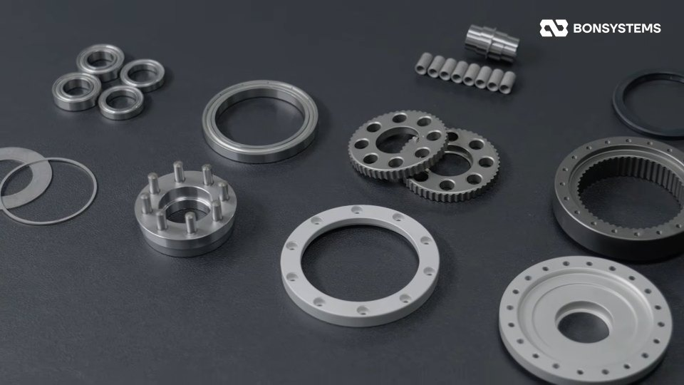
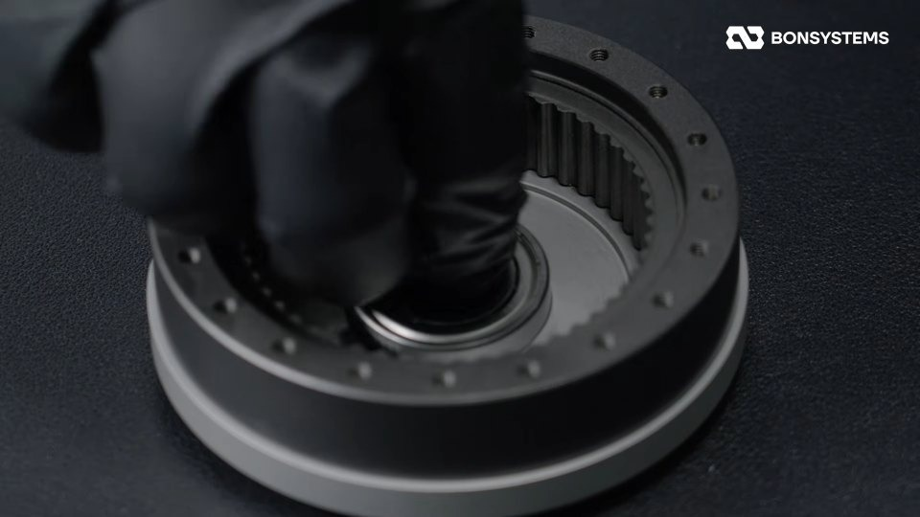
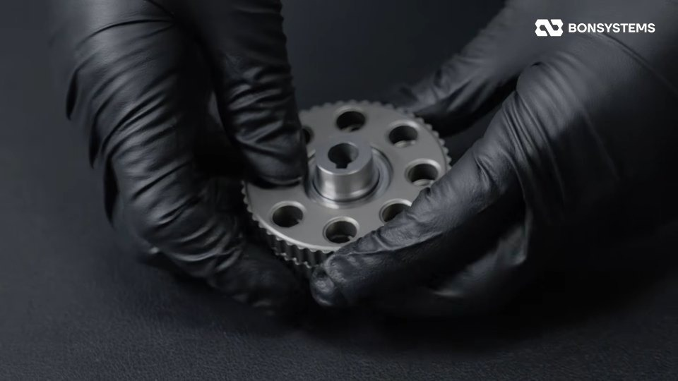
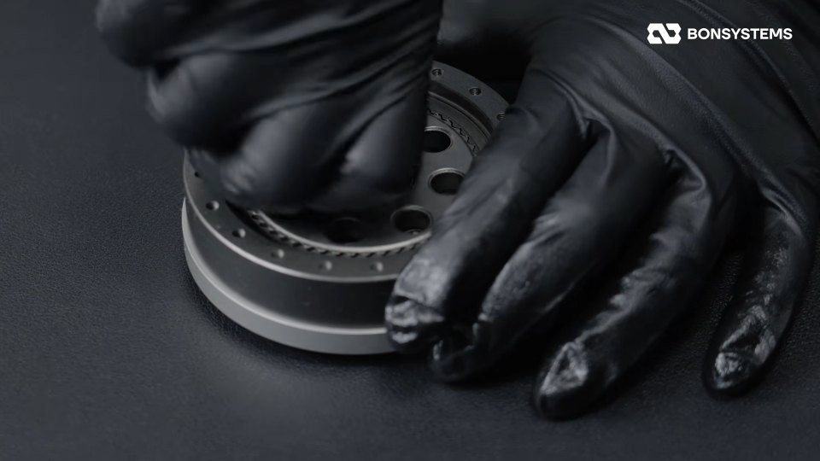
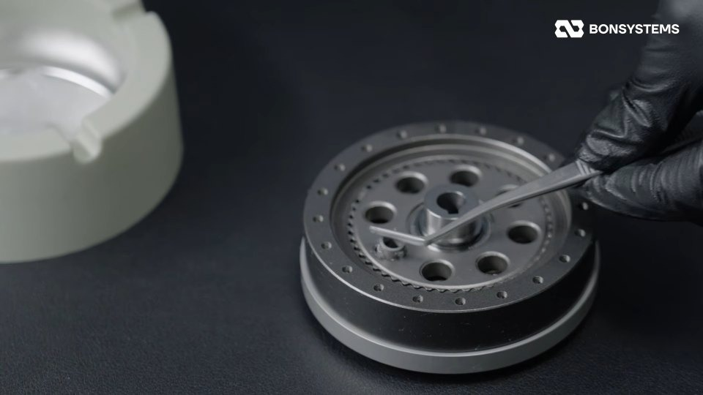
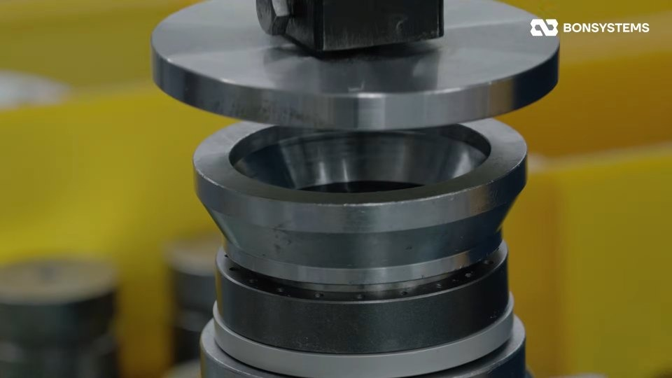
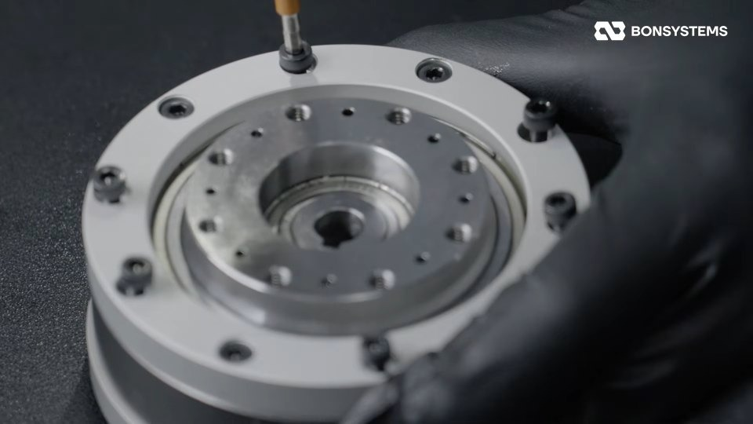
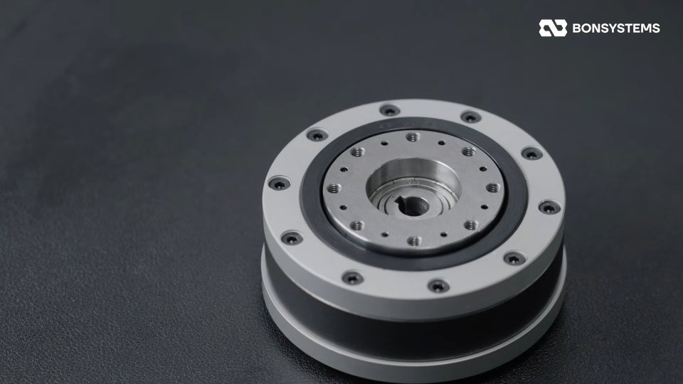
실제 조립 순서 — R6 모델의 기준 영상
04 · 참고 조립 영상
0:06 부품 정렬 · 투입 전
0:42 커버 베어링 · 서브①
1:54 외치기어·편심축 · 서브②
2:06 내치기어 맞물림 · 04
2:18 그리스 도포 · 05
3:00 주베어링 압입 · 07
3:24 커버 볼트 체결 · 08
3:54 완성 · 09 검사로
설비를 쓰는 단계는 프레스 압입 하나 — 나머지는 모두 손작업, 우리 라인의 자동화 대상
출처: Bonsystems Global BSR 080 조립 영상 캡처 · 번호 = 우리 스테이션 · 장면 해석은 팀 판단 · 필수 7 · 16
Notes:
본시스템즈가 공개한 BSR 080 감속기 조립 영상이고, 저희 R6 모델은 이 영상의 구성과 순서를 기준으로 재구성했습니다. 커버에 베어링을 넣고, 편심축에 외치기어를 끼워 내치기어에 맞물린 뒤, 그리스를 바르고, 프레스로 주베어링을 압입하고, 커버 볼트를 체결합니다. 사진 아래 번호는 저희 라인의 스테이션입니다. 설비를 쓰는 곳은 프레스 하나뿐이라 나머지가 모두 저희 라인에서 자동화할 대상입니다.

Slide 17
단계마다 무엇으로 합격을 가르는가
04 · 공정표 (안)
단계 | 작업 | 구분 | 판정 방법 | 영상
01 | 하우징 투입 | 자동 | 안착 센서 · 제품 ID 스캔 (불일치 시 시작 불가) | —
02 | 입력 커버 결합 | 자동 | 서브①에서 베어링·실 압입 → 끼움 깊이 확인 | 0:15–0:55
03 | 입력측 볼트 10개 | 자동 | 토크–각도 창 → 체결 후 반전 | 0:15–0:35
04 | 편심축·기어 삽입 | 자동 | 서브②(반자동) 공급 → 회전 탐색 삽입·맞물림 | 1:40–2:00
05 | 부시 8개 · 그리스 | 자동 | 부시 유무 비전 · 그리스 정량 토출 | 2:05–2:30
06 | 출력 플랜지 삽입 | 자동 | 출력핀 8개 부시 관통 · 삽입 하중 감시 | 2:33–2:47
07 | 출력 주베어링 압입 | 자동 | 힘–변위 곡선이 접촉·압입·종료 창을 통과 | 2:47–3:04
08 | 출력 커버 · 볼트 10개 | 자동 | 오일실 압입 깊이 · 토크–각도 창 | 3:05–3:40
09 | 기능 검사 | 자동 | 회전 토크·백래시 → OK / NG / 보류 | —
구분·판정 방법은 제안안 · 서브① 입력 커버, 서브② 편심축·기어 · 영상 = 제조사 BSR080 조립 영상 해당 구간 · 필수 7 · 17
Notes:
단계마다 합격을 가르는 방법과, 제조사 조립 영상에서 해당하는 구간을 함께 적었습니다. 메인 라인 아홉 단계는 모두 자동이고, 외치기어 두 장을 반대 위상으로 맞추는 서브조립만 작업자가 지그를 써서 하는 반자동으로 잡았습니다.

Slide 18
컨베이어 라인 배치와 AMR 동선
04 · 레이아웃 스케치
AMR 공급 동선 — 서브조립 부품 · 부시 · 그리스 · 볼트 · 오일실 보급
서브① ↓
서브② ↓
01
02
03
04
05
06
07
08
09
투입
입력커버
입력볼트
기어삽입
부시·그리스
플랜지
주베어링
출력커버
검사
팔레트 컨베이어 → → →
라인 끝 분기 ↓
부품 입고
재작업 · 격리
출하
하우징 팔레트 투입
NG·보류 배출 → AMR 반출
OK → AMR 회수
개념도 · 레이아웃 담당 스케치로 교체 예정 · 파랑 = 곡선 판정, 주황 = 작업자·AMR · 서브조립은 라인 옆 · 필수 7 · 18
Notes:
레이아웃 개념도입니다. 하우징을 올린 팔레트가 컨베이어를 따라 9개 스테이션을 지나고, 라인 끝에서 검사 결과에 따라 나뉩니다. 입력 커버 서브조립은 02번 옆에서 자동으로, 편심축·외치기어 서브조립은 04번 옆에서 작업자가 만들어 바로 넣습니다. AMR은 위쪽 공급 동선으로 부품과 소모품을 채우고, 아래쪽에서 불량품을 재작업 구역으로, 합격품을 출하로 옮깁니다. 실제 배치는 레이아웃 담당의 스케치로 바꿀 예정입니다.

Slide 19
현행 공정과 우리 라인의 구성 비교
05 · 사람·로봇·AMR
요소 | 현행 (수작업 중심) | 우리 라인
작업자 | 조립·판단의 대부분 | 서브조립②(외치기어 정렬) · 예외 처리
산업용 로봇 | [조사 필요] | 스테이션 압입·삽입·체결 [기종 미정]
협동로봇 | [조사 필요] | [서브조립② 작업자 보조 적용 여부 미정]
AGV · AMR | [조사 필요] | 라인 사이드 공급 · NG 반출 · 완성품 회수 (추가)
없는 요소는 다음 장에서 추가 방법을 정합니다 — 참조 로봇 역설계 또는 아이디어 설계
현행 열은 업체 설명(삼현·Eyou) 기준 · 필수 8 · 19
Notes:
현행 수작업 공정은 사람이 조립과 판단을 대부분 맡습니다. 저희 라인은 스테이션마다 로봇을 두고 AMR이 라인 밖 물류를 맡으며, 작업자는 외치기어 정렬 서브조립과 예외 처리를 맡습니다. 산업용과 협동로봇을 어디에 둘지는 참조 로봇을 정하면서 확정합니다.

Slide 20
참조 로봇은 역설계, EOAT는 아이디어 설계
05 · 추가 방법
역설계
아이디어 설계
참조 로봇
EOAT (그리퍼)
형번 [미정]
산업용 / 협동 [미정]
가반하중·도달거리로 스테이션 배치 결정
흡착 시험안: Ø20 패드 2개, 60 kPa
수직 패드 자세는 파지력 불충족
→ 그리퍼 형태 재검토
EOAT 수치: 이전 모델(R5) 기준 시험안 · R6 질량으로 갱신 예정 · 필수 9 · 20
Notes:
라인 스테이션에 넣을 로봇은 실제 참조 로봇을 정해 역설계하고, 부품을 잡는 EOAT는 직접 설계합니다. 흡착 패드 시험안을 계산해 보니 수직 자세에서는 파지력이 모자라서, 그리퍼 형태를 다시 검토하고 있습니다.

Slide 21
컨베이어는 라인 안, AMR은 라인 밖
05 · 첨단 이송 시스템
① 라인 사이드 공급
② 오투입 차단
스테이션별 부품 키트를 라인 옆에 채워 라인이 멈추지 않게 함
하우징 팔레트를 라인에 올릴 때 제품 ID 대조, 불일치는 투입 안 함
③ NG 반출 · 검사 결과 분기
④ 소모품 보급 (확장)
배출 포트에서 NG → 재작업, 보류 → 격리, OK → 출하. 시뮬레이션 시연 대상
그리스·볼트·씰 잔량에 따라 보충
AMR 정지 오차는 도킹 핀·팔레트 위치결정으로 흡수한다고 가정 · 필수 9 · 소주제 4 · 21
Notes:
공정 사이 이송은 컨베이어가 맡고, AMR은 라인 밖 물류를 맡습니다. 스테이션 옆에 부품을 미리 채워 라인이 서지 않게 하고, 투입할 때 제품 ID를 확인해 잘못된 투입을 막고, 라인 끝 배출 포트에서 검사 결과에 따라 불량품과 합격품을 서로 다른 곳으로 옮깁니다. 이 중 ③ 분기는 시뮬레이션에서 실제로 보여드릴 부분입니다.

Slide 22
사람은 라인 옆 서브조립과 예외 처리에
05 · 자동·반자동 연계
자동
반자동
자동
로봇 · 01–03
작업자 · 서브②
로봇 · 04–09
하우징 투입 · 입력 커버 결합 · 볼트 체결 · 반전
편심축에 외치기어 2장을 역위상으로 정렬 (지그·비전 확인)
기어 삽입 · 부시·플랜지 · 압입 · 체결 · 검사
예외가 생기면 작업자가 개입
곡선 판정 NG · 검사 보류 → 라인에서 배출 → AMR이 재작업·격리 구역으로 이송 → 작업자가 원인 확인
작업자 구간과 안전 구역은 제안안 · 소주제 5 · 22
Notes:
메인 라인은 전부 로봇이 맡습니다. 사람이 들어가는 곳은 라인 옆 서브조립 한 곳으로, 편심축에 외치기어 두 장을 반대 위상으로 맞추는 작업입니다. 위상이 틀리면 내치기어에 들어가지 않거나 돌지 않기 때문에, 정렬 지그와 비전 확인을 붙인 반자동으로 잡았습니다. 곡선 판정에서 NG가 나거나 검사가 보류되면 라인에서 빼내고, AMR이 재작업 구역으로 옮겨 작업자가 원인을 확인합니다.

Slide 23
어디를, 왜 해석하는가
06 · 해석 기획
출발점: 이 변동이 생기면 무엇이 망가지는가
강사 자문 판정 (9/28)
판정 | 항목
가능 | 베어링 압입 · 감속기 삽입 · 하우징 억지 끼워맞춤 · 지그 고정·변형
추가 검토 | EOAT 들어 올림
비추천 | 볼트 토크·마모 · 감속기 회전 구동 → 볼트는 '체결 조건 근거'로 재구성
힘이 큰 곳
압입 · 체결
정밀도가 품질을 정하는 곳
정렬 · 지그 기준면
사고 피해가 큰 곳
파지 · 급정지
KAFKA · 1차 기획 발표 · 필수 10 · 23
Notes:
해석은 전부 하지 않고 고른 곳만 합니다. 기준은 힘이 큰 곳, 정밀도가 품질을 정하는 곳, 사고 피해가 큰 곳입니다. 9월 28일 강사님 자문에서 가능 판정을 받은 압입·삽입과 지그 변형을 필수로, EOAT는 추가 검토로 두었습니다. 볼트는 토크 해석 대신 체결 조건의 근거를 찾는 방향으로 바꿨습니다.

Slide 24
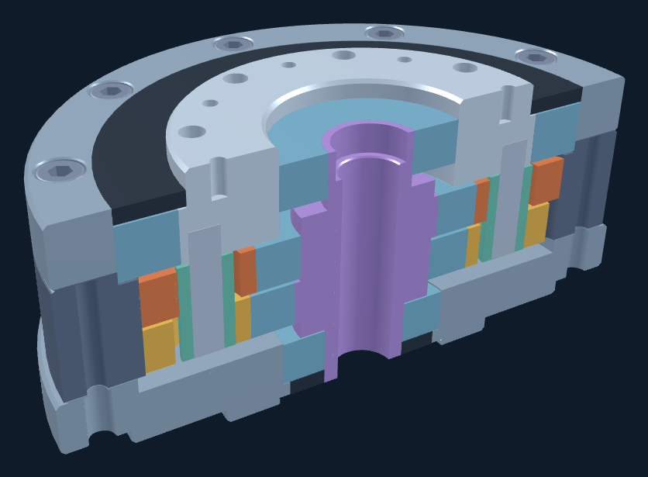

베어링 압입 · 감속기 삽입
06 · 해석 ① · 필수
왜 (시나리오)
기울거나 덜·더 들어가면 불량, 간섭량이 바뀌면 압입력도 바뀜
어떻게
출력 주베어링(50×65×7) 기준 접촉 정적 해석, 간섭량별 압입력·접촉압 비교
무엇을 얻나
R6 반절 단면 · 파랑 = 베어링
정상·기울어짐·과압입을 가르는 기준 = 감시 창의 근거
공정 연결
초기 접촉 창
압입 창
종료 창
→ 벗어나면 시뮬레이션에서 NG 분기
외륜 직접 가압 · 베어링은 단순 링(강성 미보정) → 조건 간 비교용 · 계획 단계 · 근거: 미스미 · Control Engineering · 필수 10 · 24
Notes:
첫 번째 필수 해석은 압입입니다. 07번 스테이션의 출력 주베어링이 기울어져 들어가거나 덜 들어가면 불량이 됩니다. 간섭량을 바꿔가며 압입력과 접촉압을 보고, 정상과 불량을 가르는 기준을 얻습니다. 이 기준이 실제 설비의 힘–변위 감시 창이 되고, 시뮬레이션에서는 창을 벗어나면 NG로 분기합니다. 모델의 베어링은 단순 링이라 절대값보다 조건 간 비교로 씁니다.

Slide 25
지그 고정 · 변형
06 · 해석 ② · 필수
왜 (시나리오)
어떻게
무엇을 얻나
누르는 힘에 지그가 휘면 기준면이 움직이고, 부품이 기울어진 채 들어간다
지그 베이스·서포트 선형 정적 해석. 베이스 두께 3안 비교 [12 / 16 / 20 mm 가정]
허용 변위를 만족하는 최소 두께, 변위가 가장 큰 보강 위치
기준축 변위
등가응력
메시 수렴
≤ 20 μm
≤ 항복강도 / 1.5
≤ 5%
허용기준은 팀 제안값 · 두께 3안은 가정값 · 계획 단계 · 필수 10 · 25
Notes:
두 번째 필수 해석은 지그입니다. 압입할 때 지그가 휘면 기준면이 틀어져 부품이 기울어 들어갑니다. 두께 세 가지를 비교해 기준축 변위 20마이크로미터 이내를 만족하는 최소 두께를 찾습니다. 기준값은 팀 제안값이고, 제조사 권장 공차를 확인한 뒤 조정합니다.

Slide 26
볼트 체결 조건과 EOAT 파지 여유
06 · 체결 조건 · 추가 검토
체결 조건 근거 · 담당 위상경
추가 검토 · 확인 필요
볼트 · 알루미늄 커버
EOAT 들어 올림
볼트 예압 ≤ 항복강도의 70%
알루미늄 커버 소성변형 확인
VDI 2230과 비교
목표: 볼트·커버가 변형되지 않는 체결 토크
급정지할 때 부품을 놓치지 않는가
예제 손계산: 파지 저항비 0.79 (기준 2.0 미달)
→ 파지력 증가 또는 걸림 턱 추가를 해석으로 결정
해석 일정: 조건 정의 10월 말 → 결과 보고 2차 중간 발표(12/3)
0.79는 예제값(가정) 손계산 · 해석 결과 아님 · 필수 10 · 26
Notes:
볼트는 토크 해석 대신 체결 조건의 근거를 찾습니다. 예압을 항복강도의 70% 이하로 두고 알루미늄 커버가 먼저 변형되지 않는지 봅니다. EOAT는 추가 검토 항목인데, 예제값으로 계산해 보니 급정지 때 파지 저항비가 기준에 못 미쳐서 해석으로 대책을 정할 대상입니다.

Slide 27
무엇을 어디까지 모델링하는가
07 · 설계 표현 범위
대상 | 표현 수준 | 상태
감속기 BSR080 | 부품 50개, 조립 순서가 보이는 수준 | R6 모델 있음
서브조립 지그 · 반전 유닛 | 위치결정 기준면이 보이는 수준 | 설계 예정
프레스 · 체결 스핀들 | 외형·스트로크 수준 | [모델 확보 방식 미정]
지그 · EOAT | 해석 대상 형상까지 | 설계 예정
컨베이어 · 스테이션 설비 · AMR | 배치·동작이 보이는 수준 | 레이아웃 진행
KAFKA · 1차 기획 발표 · 필수 11 · 27
Notes:
감속기는 R6 모델로 부품 50개, 조립 순서까지 보이는 수준입니다. 지그와 EOAT는 해석에 필요한 형상까지, 서브조립 지그와 반전 유닛은 위치결정 기준이 보이는 수준으로 그립니다. 프레스와 체결 스핀들은 외형과 스트로크 수준으로 표현합니다.

Slide 28
네 단계 중 2단계까지 완료를 선언
07 · 시뮬레이션 표현 범위
1단계 · 필수
2단계 · 필수
3단계 · 조건부
동작 · 간섭
조건 분기
생산 흐름
4단계 · 범위 밖
로봇·지그·컨베이어·AMR 동작, 도달 범위, 간섭 확인
검사 OK / NG / 보류 분기, ID 불일치 시 시작 불가
공정 시간 근거가 확보되면 라인 택트·병목 확인
가상 시운전
실제 제어기(PLC) 연동 검증
DELMIA 강의(10/6~8) 후 보완 · 구조해석은 시뮬레이션과 별도 모델(SIMULIA) · 필수 11 · 28
Notes:
시뮬레이션은 네 단계로 나눠 범위를 미리 선언합니다. 동작과 간섭 확인, 그리고 검사 결과에 따른 분기까지는 반드시 완료합니다. 라인 택트와 병목 확인은 공정 시간 근거가 생기면 진행하고, 가상 시운전은 이번 범위에 넣지 않습니다.

Slide 29
3DEXPERIENCE에서 열고, git lfs에 보관
07 · Cloud DATA 관리
String
Bookmark
파일명 규칙 KAFKA_[구분]_[부품명]_[rev] [규칙 확정 필요]
프로젝트 폴더 구조: 제품 / 설비 / 레이아웃 / 해석 / 시뮬레이션
Library
Favorite
규격 부품 모음: 베어링 · 볼트 · 오일 씰
자주 쓰는 템플릿·재질·해석 설정
보관: team-KFKA/KAFKA-PROJECT (git lfs) · 회의록: 팀스트링_날짜_간략한 회의주제
String·Bookmark·Library·Favorite 세부는 제안안 · 필수 12 · 29
Notes:
파일을 열고 고치는 일은 3DEXPERIENCE 플랫폼에서 하고, 보관은 git lfs 저장소에 합니다. 파일 이름 규칙, 폴더 구조, 규격 부품 라이브러리, 자주 쓰는 설정을 네 가지로 나눠 관리합니다.

Slide 30
발표 마일스톤 일곱 번
07 · 일정
10/16
11/2
11/17
11/23
12/3
12/16
12/18
1차 기획
1차 중간
1차 최종
2차 기획
2차 중간
최종 점검
최종 발표
오늘 발표
[노션 간트 차트 캡처 — 구간 10개로 접은 보기]
노션 태스크(간트) DB 기준 · 필수 13 · 30
Notes:
1차 기획 발표부터 12월 18일 최종 발표까지 일곱 번의 발표가 있습니다. 세부 태스크는 노션 간트에서 담당자와 산출물로 관리합니다.

Slide 31



매주 점검하고, 밀리면 범위를 조정한다
07 · 일정 관리 계획
주간 점검
회의록 → 할 일
범위 조정 기준
매주 간트 갱신, 담당자별 산출물과 진행 상태 확인
회의를 음성 기록으로 남기고, 결정 사항을 바로 태스크에 반영
지연 시 '필수'는 지키고 '조건부'부터 미룸 (예: 시뮬레이션 3단계)
KAFKA · 1차 기획 발표 · 필수 14 · 31
Notes:
일정은 매주 간트에서 점검합니다. 회의는 녹음해서 회의록으로 정리하고, 결정 사항을 바로 할 일로 옮깁니다. 일정이 밀리면 필수 항목은 지키고 조건부 항목부터 미룹니다.

Slide 32
정책 · 기사 · 업계 사례
08 · 출처 ①
뉴스핌 — 제조AI 2030 전략 (2026.6.29)
로봇신문 — 2026 첨단제조로봇 실증사업
Korea JoongAng Daily — 액추에이터, 휴머노이드 경쟁의 새 전장
뉴시스(파이낸셜뉴스) — 현대차그룹 2028 휴머노이드·액추에이터 양산
디지털데일리 — 삼현, 휴머노이드 액추에이터 양산 (2026.7.8)
푸둥신구 — Eyou 관절 모듈 자동 라인 (2026.1.29)
China Daily — 포산 휴머노이드 자동 라인 (2026.4.7)
현대자동차그룹 — HMGICS 셀 생산 (비교 검토)
KAFKA · 1차 기획 발표 · 필수 15 · 32
Notes:
발표에 쓴 정책, 기사, 업계 사례의 출처입니다.

Slide 33
기술자료 · 영상
08 · 출처 ②
미스미 — 볼 베어링 조립
미스미 — 볼트 체결토크·초기 체결력
Control Engineering — 베어링 압입의 힘–변위 감시
Nabtesco — RV 감속기 운영 매뉴얼
Global O-Ring — 오일 씰 설치 가이드
본시스템즈 — 로봇 감속기 조립 영상
Bonsystems Global — BSR 080 감속기 조립 과정 (R6 순서 기준)
본시스템즈 — BSR 시리즈 사양 · 공개 CAD (R6 외형)
GB/T 43200-2023 — 로봇 관절 시험 방법 (미리보기)
물성치 출처는 규격·논문으로 보강 예정 · 필수 15 · 33
Notes:
공정과 해석에 쓴 기술자료와 영상의 출처입니다. 재질 물성치는 중간 발표 전에 규격과 논문 출처로 보강합니다.

Slide 34
Q&A
변동을 가상공장에서 먼저 잡는다
Team KAFKA
KFKA
Notes:
예상 질문과 답변 방향. ① 허용기준 20 μm, 저항비 2.0의 근거? → 팀 제안값이며 제조사 권장 공차·로봇 사양 확인 후 조정. ② 해석 결과는 언제? → 조건 정의 10월 말, 결과는 2차 중간 발표(12/3). ③ 왜 두 건만 필수? → 힘·정밀도·사고 피해 기준과 강사 자문 판정. ④ 볼트 해석은 비추천 아니었나? → 토크 해석이 아니라 체결 조건(예압 70%) 근거로 바꿨음. ⑤ 액추에이터(모터·엔코더)는 왜 빠졌나? → 1차는 감속기 라인을 먼저 완성하고, 모터 결합은 확장 단계에서 다룸. ⑥ 외치기어 정렬은 왜 사람이? → 역위상 정렬 실패 시 회전 불가, 1차는 지그+비전 반자동, 자동화는 확장 과제.

